Slide 1
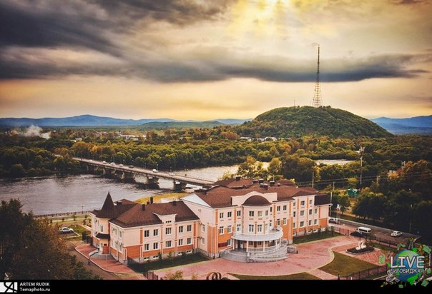
Экологические проблемы Биробиджана

Slide 2
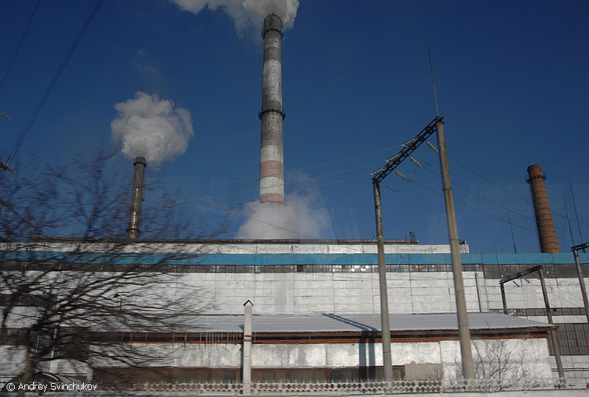
Биробиджанская ТЭЦ – главный источник загрязнения воздуха

Slide 3
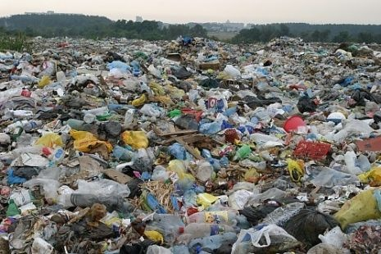
Мусорный полигон на окраине города

Slide 4
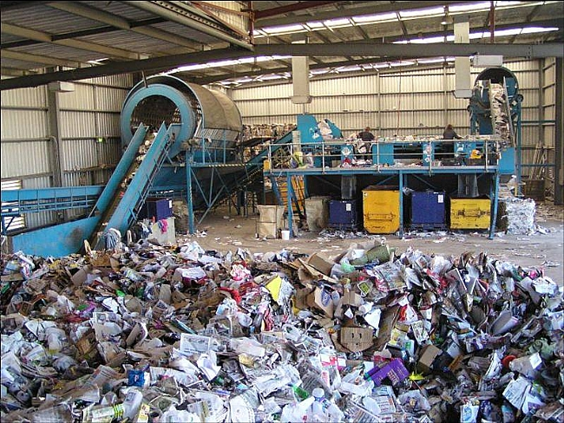
Строительство мусороперерабатывающего завода – решение проблемы с городской свалкой

Slide 5
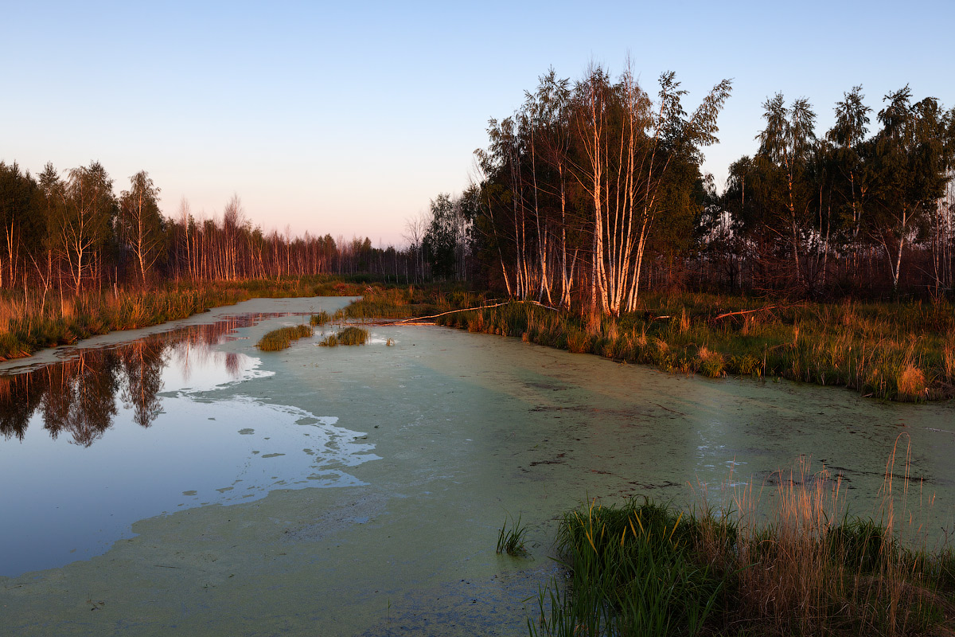
Торфяные болота – источник опасного для здоровья радона

